Slide 1
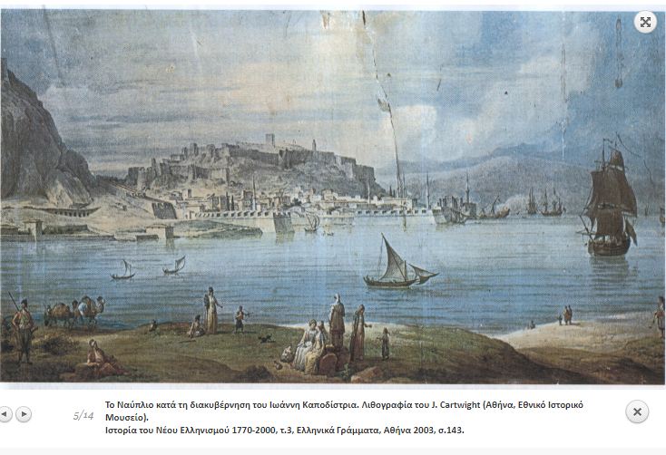
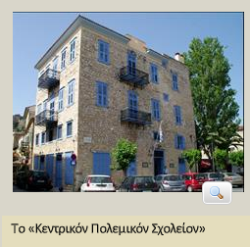
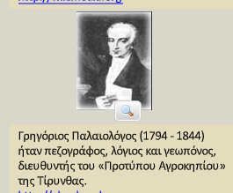
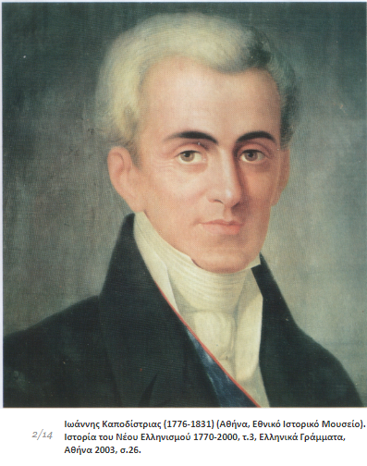
Ο ΚΑΠΟΔΙΣΤΡΙΑΣ ΣΤΟ ΝΑΥΠΛΙΟ –
ΜΕΤΡΑ ΓΙΑ ΤΗ ΓΕΩΡΓΙΑ, ΤΟ ΕΜΠΟΡΙΟ ΚΑΙ ΤΟ ΣΤΡΑΤΟ
ΙΩΑΝΝΗΣ ΚΑΠΟΔΙΣΤΡΙΑΣ

Slide 2
Ο ΚΑΠΟΔΙΣΤΡΙΑΣ ΣΤΟ ΝΑΥΠΛΙΟ –
ΜΕΤΡΑ ΓΙΑ ΤΗ ΓΕΩΡΓΙΑ, ΤΟ ΕΜΠΟΡΙΟ, ΤΗ ΝΑΥΤΙΛΙΑ ΚΑΙ ΤΟΝ ΣΤΡΑΤΟ
Όταν ο Καποδίστριας έγινε Κυβερνήτης, η χώρα έβγαινε από πολύχρονο αγώνα
ΜΕΤΡΑ ΓΙΑ ΤΗ ΓΕΩΡΓΙΑ
ΜΕΤΡΑ ΓΙΑ ΕΜΠΟΡΙΟ, ΝΑΥΤΙΛΙΑ ΚΑΙ ΣΤΡΑΤΟ
ΕΙΣΑΓΩΓΗΠΑΤΑΤΑΣ
ΑΝΑΠΤΥΞΗ ΝΑΥΤΙΛΙΑΣ
ΣΤΗΡΙΞΗ
ΜΕΤΑΞΙΟΥ
ΓΕΩΡΓΙΚΗ ΣΧΟΛΗ
(ΤΙΡΥΝΘΑ)
ΑΝΑΠΤΥΞΗ ΕΜΠΟΡΙΟΥ
ΟΡΓΑΝΩΣΗ ΣΤΡΑΤΟΥ

Slide 3
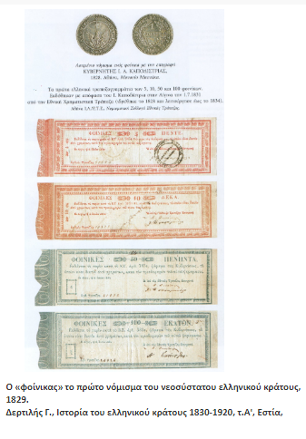
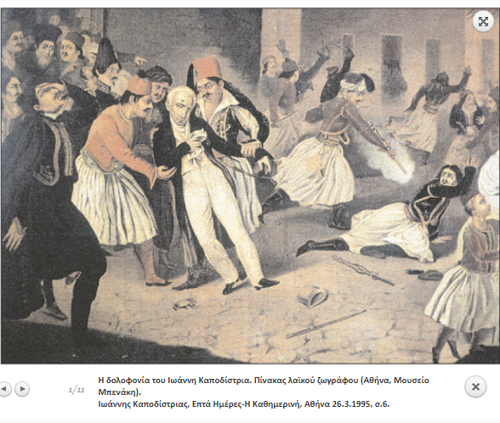
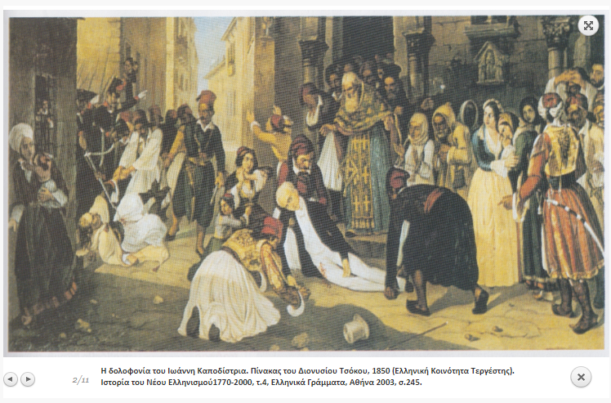
ΜΕΤΡΑ ΣΤΗ ΔΙΟΙΚΗΣΗ ΚΑΙ ΤΗΝ ΟΙΚΟΝΟΜΙΑ – Η ΔΟΛΟΦΟΝΙΑ ΤΟΥ ΚΑΠΟΔΙΣΤΡΙΑ

Slide 4
ΜΕΤΡΑ ΣΤΗ ΔΙΟΙΚΗΣΗ ΚΑΙ ΤΗΝ ΟΙΚΟΝΟΜΙΑ – Η ΔΟΛΟΦΟΝΙΑ ΤΟΥ ΚΑΠΟΔΙΣΤΡΙΑ
ΜΕΤΡΑ ΓΙΑ ΤΗ ΔΙΟΙΚΗΣΗ
ΜΕΤΡΑ ΓΙΑ ΤΗΝ ΟΙΚΟΝΟΜΙΑ
ΑΝΑΒΟΛΗ
Δ΄ ΕΘΝΟΣΥΝΕΛΕΥΣΗΣ
ΙΔΡΥΣΗ ΕΘΝΙΚΗΣ ΤΡΑΠΕΖΑΣ
ΚΟΠΗ ΝΟΜΙΣΜΑΤΩΝ (ΦΟΙΝΙΚΑΣ)
ΣΥΓΚΕΝΤΡΩΣΗ ΕΞΟΥΣΙΩΝ
Ο Καποδίστριας δολοφονήθηκε στις 27 Σεπτεμβρίου 1831

Slide 5
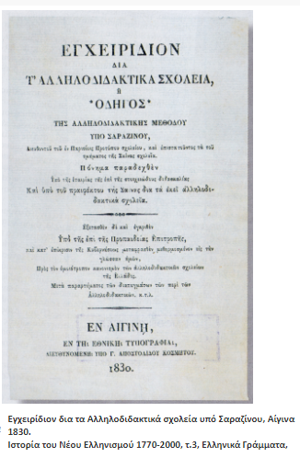
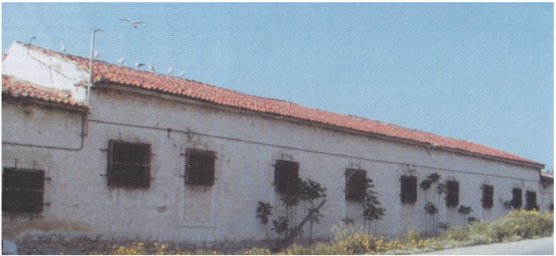
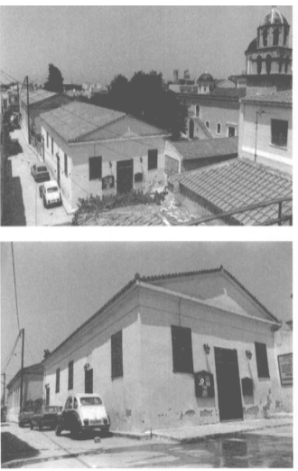
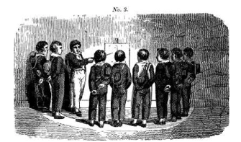
ΜΕΤΡΑ ΓΙΑ ΤΗΝ ΕΚΠΑΙΔΕΥΣΗ
ΟΡΦΑΝΟΤΡΟΦΕΙΟ
ΒΙΒΛΙΟ ΑΛΛΗΛΟΔΙΔΑΚΤΙΚΟΥ ΣΧΟΛΕΙΟΥ
ΜΑΘΗΜΑ ΣΕ ΑΛΛΗΛΟΔΙΔΑΚΤΙΚΟ ΣΧΟΛΕΙΟ
ΚΕΝΤΡΙΚΟ ΣΧΟΛΕΙΟ

Slide 6
ΜΕΤΡΑ ΓΙΑ ΤΗΝ ΕΚΠΑΙΔΕΥΣΗ
ΔΗΜΙΟΥΡΓΙΑ ΑΛΛΗΛΟΔΙΔΑΚΤΙΚΩΝ ΣΧΟΛΕΙΩΝ
ΣΥΝΤΑΞΗ ΒΙΒΛΙΩΝ
ΕΚΠΑΙΔΕΥΣΗ
ΙΔΡΥΣΗ ΓΥΜΝΑΣΙΟΥ
ΚΑΤΑΣΚΕΥΗ ΟΡΦΑΝΟΤΡΟΦΕΙΟΥ ΑΙΓΙΝΑΣ
ΙΔΡΥΣΗ ΚΕΝΤΡΙΚΟΥ ΣΧΟΛΕΙΟΥ
χειροτεχνικά σχολεία
ελληνικά σχολεία
αλληλοδιδακτικά σχολεία

Slide 7
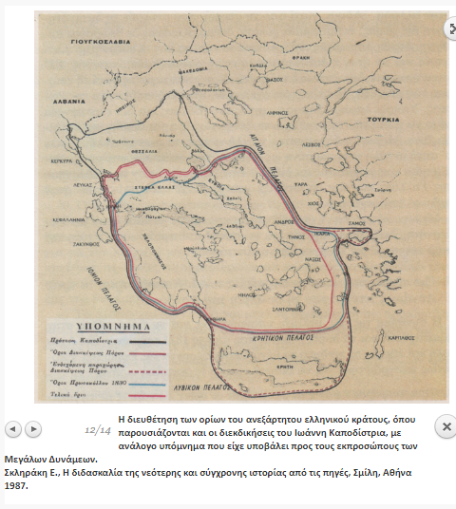
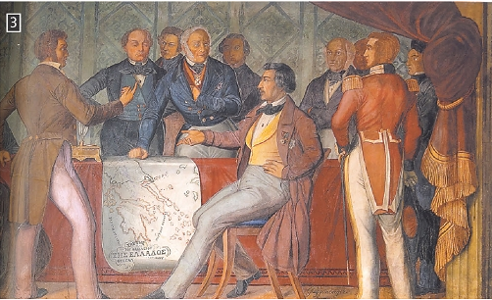
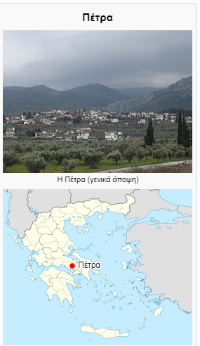
ΟΙ ΔΙΠΛΩΜΑΤΙΚΕΣ ΙΚΑΝΟΤΗΤΕΣ ΤΟΥ ΚΑΠΟΔΙΣΤΡΙΑ – ΜΑΧΗ ΤΗΣ ΠΕΤΡΑΣ
ΟΙ ΜΕΓΑΛΕΣ ΔΥΝΑΜΕΙΣ

Slide 8
ΟΙ ΔΙΠΛΩΜΑΤΙΚΕΣ ΙΚΑΝΟΤΗΤΕΣ ΤΟΥ ΚΑΠΟΔΙΣΤΡΙΑ – ΜΑΧΗ ΤΗΣ ΠΕΤΡΑΣ
ΚΑΤΟΧΥΡΩΣΗ ΠΕΡΙΣΣΟΤΕΡΩΝ ΕΔΑΦΩΝ ΣΤΟ ΕΛΛΗΝΙΚΟ ΚΡΑΤΟΣ
ΑΝΕΞΑΡΤΗΤΟ ΕΛΛΗΝΙΚΟ ΚΡΑΤΟ ΜΕ ΔΙΚΟ ΤΟΥ ΗΓΕΜΟΝΑ
ΑΝΕΞΑΡΤΗΤΟ ΕΛΛΗΝΙΚΟ ΚΡΑΤΟ ΜΕ ΔΙΚΟ ΤΟΥ ΗΓΕΜΟΝΑ
ΑΝΕΞΑΡΤΗΤΟ ΕΛΛΗΝΙΚΟ ΚΡΑΤΟ ΜΕ ΔΙΚΟ ΤΟΥ ΗΓΕΜΟΝΑ
ΜΕ ΤΙΣ ΔΙΠΛΩΜΑΤΙΚΕΣ ΤΟΥ ΙΚΑΝΟΤΗΤΕΣ Ο ΚΑΠΟΔΙΣΤΡΙΑΣ ΚΑΤΑΦΕΡΕ
ΜΕ ΤΙΣ ΔΙΠΛΩΜΑΤΙΚΕΣ ΤΟΥ ΙΚΑΝΟΤΗΤΕΣ Ο ΚΑΠΟΔΙΣΤΡΙΑΣ ΚΑΤΑΦΕΡΕ
ΚΡΑΤΗΣΕ ΕΠΑΝΑΣΤΑΤΗΜΕΝΗ ΤΗ ΣΤΕΡΕΑ ΕΛΛΑΔΑ
ΚΡΑΤΗΣΕ ΕΠΑΝΑΣΤΑΤΗΜΕΝΗ ΤΗΝ ΚΡΗΤΗ
Η τελευταία μάχη της Επανάστασης δόθηκε στην Πέτρα της Βοιωτίας

